Slide 1
Lecture 11，Fall 2017/2018 数据库系统实验
Yubao Liu (刘玉葆）
School of Data and Computer Science
Sun Yat-sen University

Slide 2
本节课提纲
实验目的
实验示例
练习

Slide 3
实验目的
学习用户自定义约束，并实践用户完整性，利用短语NOT NULL, UNIQUE, CHECK保证用户定义完整性。

Slide 4
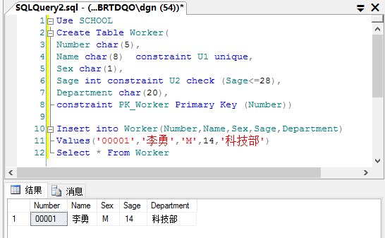
实验示例
1.建立worker表，并自定义两个约束U1，U2，其中U1规定Name字段唯一，U2规定sage(级别）字段的上限为28。并在worker表中插入一条合法记录。
插入数据成功

Slide 5
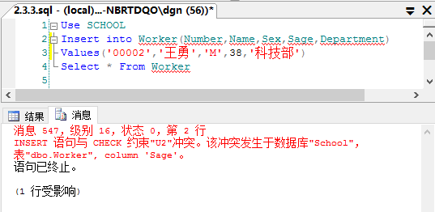
实验示例
2.演示插入违反U2约束的示例（U2规定sage属性的值必须小于等于28）
因为违反U2约束，所以数据插入失败

Slide 6
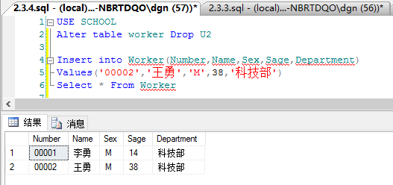
实验示例
3.去除U2约束，再重新插入示例二的数据。
因为去除了约束U2，所以插入数据成功

Slide 7
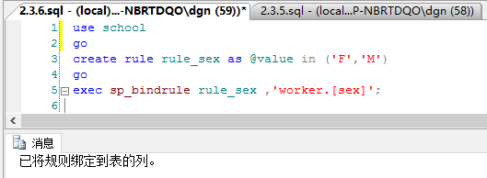
实验示例
4.创建规则rule_sex，规定插入或更新的值只能是M或F，并绑定到worker的 sex字段。
先创建规则，再绑定

Slide 8
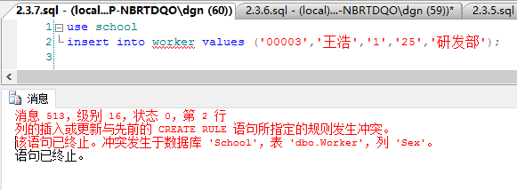
实验示例
5.演示违反rule_sex规则的插入示例。
必须是M或F

Slide 9
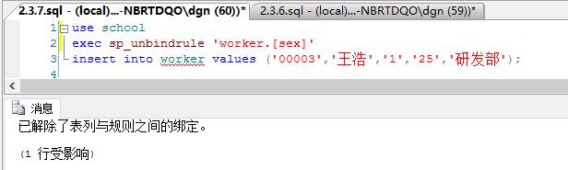
实验示例
6.解除rule_sex的绑定，再插入示例5中的数据。
解除绑定后，插入数据成功

Slide 10
练习
以下练习均在worker表上进行（请按照示例中worker建表）
加入约束U3，令sage值大于等于0。
演示插入违反约束U3的记录。
演示插入不违反约束U3的记录。
加入约束U4，令sage值<0，观察执行是否成功，分析原因。
加入规则R2，确保插入的记录的sage值在1到100之间，并绑定到sage属性。
演示插入违反R2的记录。
解除规则R2的绑定，并重复(6)的操作。
已知示例三中已插入sage为38的记录，那么加入规则R3，令sage大于50。观察加入规则R3的操作是否能成功。

